Slide 1
Phân biệt khoảng Voiced và Unvoiced trong tín hiệu
GVHD: TS. Ninh Khánh Duy
SV thực hiện: Nguyễn Thế Đăng Hoan MSSV: 102200048

Slide 2
Mục lục:
Tổng quan và sơ đồ giải pháp
Trình bày giải thuật tìm ngưỡng
Kết quả thực nghiệm và nhận xét
Kết luận và hướng phát triển

Slide 3
Tổng quan và sơ đồ giải pháp
Phân biệt vùng voiced và unvoiced dựa vào những thuộc tính đặc trưng của chúng
Tìm ra ngưỡng bằng phương pháp nào đó, rồi từ ngưỡng đó ta phân chia được tín hiệu thành các phân vùng voiced và unvoiced

Slide 4
Tổng quan và sơ đồ giải pháp
Unvoiced
Tìm ste của mỗi frame
Sai
Tín hiệu vào
Chuẩn hoá [-1;1]
Tín hiệu ra
Phân chia frame
Lặp
ste-zcr >= 0?
Tìm zcr của mỗi frame
Đúng
Voiced
Sơ đồ giải pháp

Slide 5
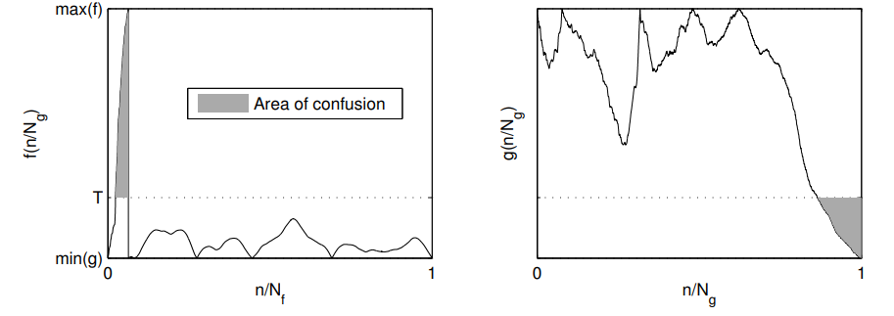
Trình bày giải thuật tìm ngưỡng
Thuật toán tìm kiếm nhị phân
Unvoiced
Voiced
Tập giá trị ste thấp (f)
Tập giá trị ste cao (g)

Slide 6
Trình bày giải thuật tìm ngưỡng
Thuật toán tìm kiếm nhị phân
Unvoiced
Voiced
Tmax
T=(Tmin + Tmax)/2
Tmin
Tập giá trị ste thấp (f)
Tập giá trị ste cao (g)

Slide 7
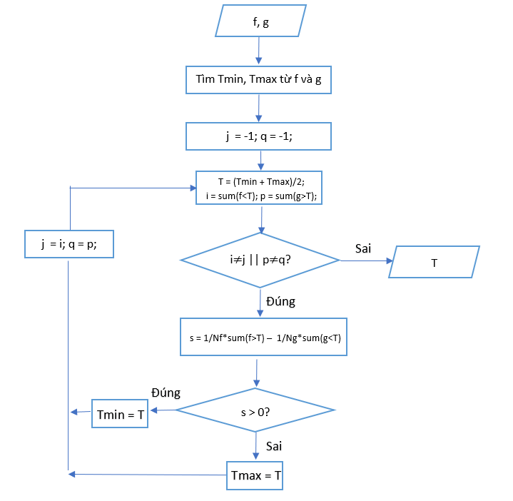
Thuật toán tìm kiếm nhị phân

Slide 8
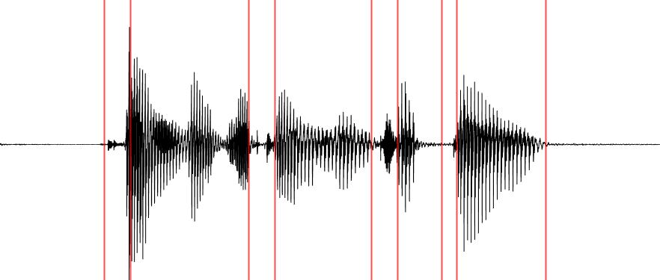
Xác định f và g
Sil
UV
V
UV
V
UV
V
UV
V
Sil
Thuật toán tìm kiếm nhị phân

Slide 9

Xác định f và g
f: tập các giá trí ste của các frame thuộc UV
g: tập các giá trí ste của các frame thuộc V
Sil
UV
V
UV
V
UV
V
UV
V
Sil
0.02
Thuật toán tìm kiếm nhị phân

Slide 10
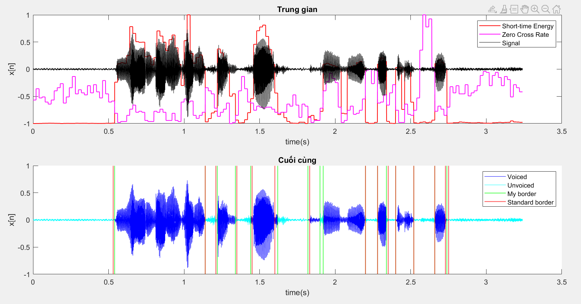
Kết quả thực nghiệm và nhận xét
Phone_F1
Xác định sai loại frame so với chuẩn
T_ste: 1.7039
T_zcr: 120.2852
Sai số RMSE: 0.20151
RMSE/SumTime: 0.062194

Slide 11
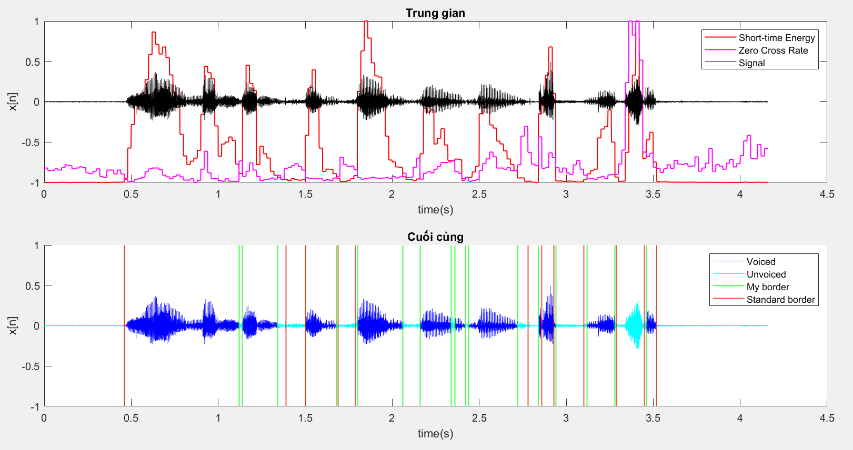
Kết quả thực nghiệm và nhận xét
Phone_M1
Xác định nhầm thành unvoiced so với chuẩn
T_ste: 1.1001
T_zcr: 422.25
Sai số RMSE: 0.90332
RMSE/SumTime: 0.21714

Slide 12
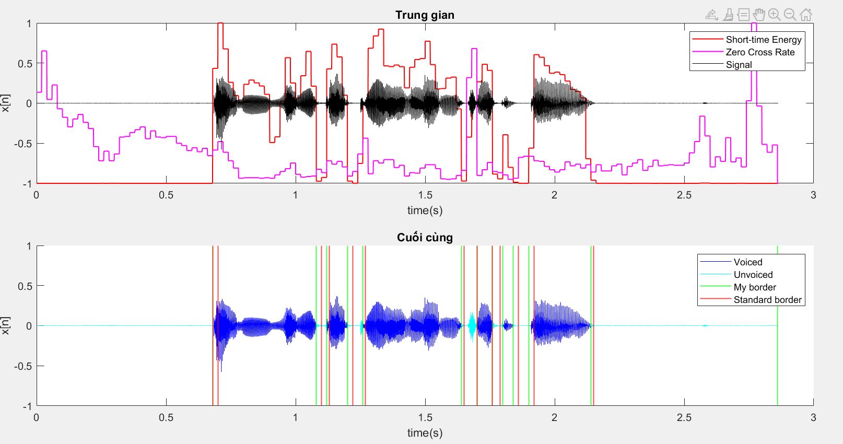
Kết quả thực nghiệm và nhận xét
Studio_F1
Xác định nhầm thành voiced so với chuẩn
T_ste: 1.7077
T_zcr: 284
Thừa biên (nhầm lẫn thành voiced do ste-zcr=0)
Sai số RMSE = 0.25608
RMSE/SumTime: 0.089438

Slide 13
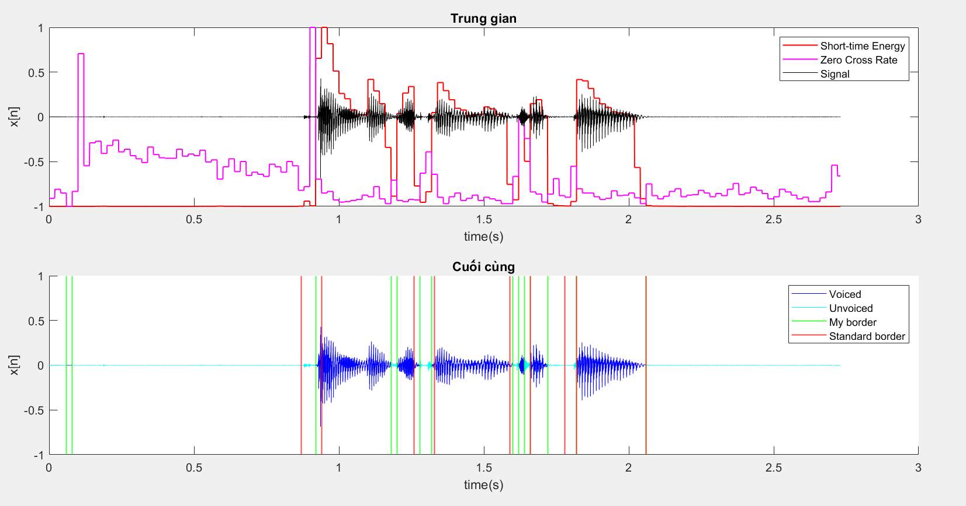
Kết quả thực nghiệm và nhận xét
Studio_M1
Xác định chưa chính xác
T_ste: 0.84988
T_zcr: 345
Thừa biên (nhầm lẫn thành voiced do ste-zcr=0)
Sai số RMSE = 0.58924
RMSE/SumTime: 0.21583

Slide 14
Kết luận và hướng phát triên
Kết luận
Kết quả thử nghiệm vẫn chưa hoàn toàn chính xác, sai số còn cao
Chưa phân biệt silent với speech
Hướng phát triển:
Tích hợp thêm ngưỡng ste để phân biệt phân đoạn silent với speech
Nghiên cứu bổ sung thêm đặc trưng LF, ACF… giúp tăng độ chính xác

Slide 15
CẢM ƠN THẦY VÀ CÁC BẠN ĐÃ LẮNG NGHE

